Slide 1
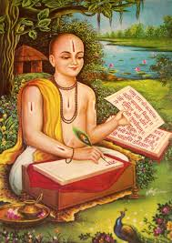
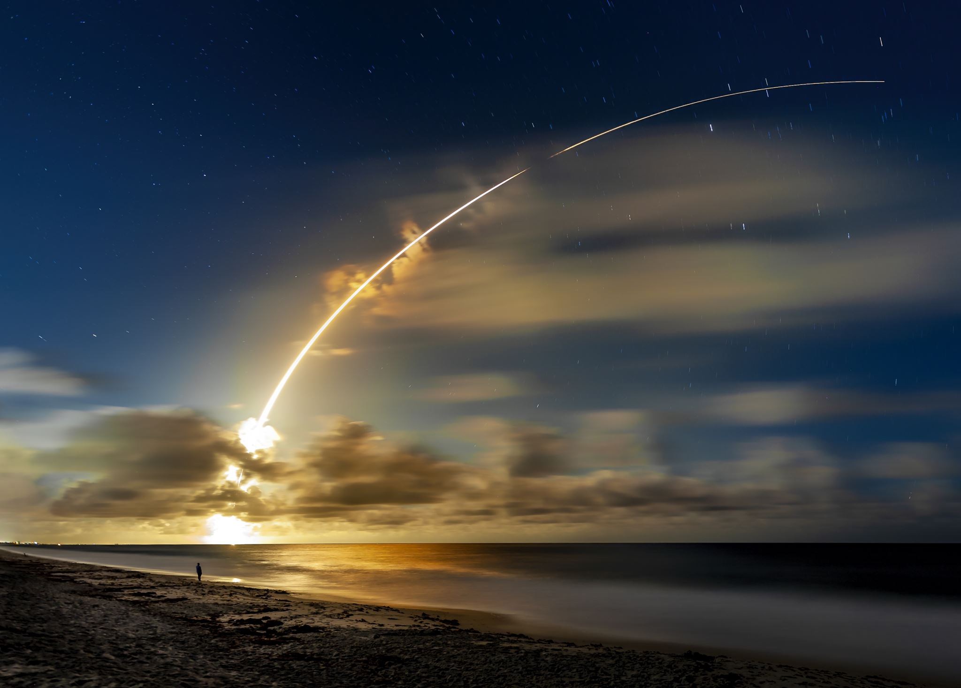
श्रीरामचरितमानस (अयोध्याकाण्ड)

Slide 2
नीलाम्बुजश्यामलकोमलांग सीतासमारोपितवामभागम्। पाणौ महासायकचारुचापं नमामि रामं रघुवंशनाथम्॥3॥
मंगलाचरण
श्लोक :
यस्यांके च विभाति भूधरसुता देवापगा मस्तके
भाले बालविधुर्गले च गरलं यस्योरसि व्यालराट्।
सोऽयं भूतिविभूषणः सुरवरः सर्वाधिपः सर्वदा
शर्वः सर्वगतः शिवः शशिनिभः श्री शंकरः पातु माम्॥1॥
प्रसन्नतां या न गताभिषेकतस्तथा न मम्ले वनवासदुःखतः। मुखाम्बुजश्री रघुनन्दनस्य मे सदास्तु सा मंजुलमंगलप्रदा॥2॥

Slide 3
रामराज्याभिषेक की तैयारी “बेगि बिलंबु न करिअ नृप साजिअ सबुइ समाजु। सुदिन सुमंगलु तबहिं जब रामु होहिं जुबराजु॥”
देवताओं की व्याकुलता तथा सरस्वतीजी से उनकी प्रार्थना
“बिपति हमारि बिलोकि बड़ि मातु करिअ सोइ आजु।
रामु जाहिं बन राजु तजि होइ सकल सुरकाजु॥”

Slide 4
सरस्वती का मन्थरा की बुद्धि फेरना
“नामु मंथरा मंदमति चेरी कैकइ केरि।
अजस पेटारी ताहि करि गई गिरा मति फेरि॥”
कैकेयी - मन्थरा संवाद
कैकेयी का कोपभवन में जाना
दशरथ - कैकेयी - संवाद

Slide 5
धन्यवाद

